Slide 1

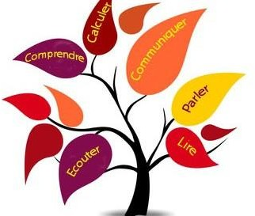

Proposition d’une démarche de traçabilité en vue du CCF continué et de la certification en terminale
Du bloc de compétences à la situation d’évaluation
Extrait du référentiel :
Définition des épreuves EP1, EP2 et EP3
Le contrôle en cours de formation est conduit à partir des activités professionnelles du candidat réalisées durant le cycle de formation, à la fois dans le cadre des PFMP et de la formation en établissement. Ces activités donneront lieu à des comptes rendus écrits et oraux qui permettront à l’élève d’expliciter la démarche mise en œuvre pour les réaliser.
Notes:
De la collecte des traces de l’activité à l’évaluation certificative : quels sont les enjeux ? Quelle démarche initiée ?
Ici, un extrait du référentiel pour la définition des épreuves : « Le contrôle en cours de formation est conduit à partir des activités professionnelles du candidat réalisées durant le cycle de formation, à la fois dans le cadre des PFMP et de la formation en établissement. Ces activités donneront lieu à des comptes rendus écrits et oraux qui permettront à l’élève d’expliciter la démarche mise en œuvre pour les réaliser ».

Slide 2
LES ENJEUX
DES INTENTIONS
Des regards croisés par l’équipe pédagogique sur des objets de formation en lien avec les compétences
Une meilleure connaissance de l’élève dans la continuité de ses apprentissages.
Un CCF continué qui n’est pas la moyenne des notes obtenues pendant la formation
PROBLEMATIQUES….
Comment observer le développement des compétences ?
Comment transformer l’observation du développement professionnel au cours des 2 années de formation sur la grille d’évaluation certificative ?
… ET QUESTIONS
Comment observer le travail de mes élèves ? Comment garder et exploiter les traces de l’observation et de la production ?
« Petit récit du grand-père ébéniste » : https://www.youtube.com/watch?v=ltW6gSS4tvA
Notes:
Des intentions : il s’agit de porter l’idée qu’une évaluation certificative en CCF est le fruit de regards croisés par l’équipe pédagogique sur des objets de formation en lien avec les compétences
L’évaluation certificative doit reposer sur une meilleure connaissance de l’élève dans la continuité de ses apprentissages.
Tordre le cou à l’idée qu’un CCF puisse être la moyenne de notes obtenues pendant la formation
Des problématiques : comment observer le dévt des compétences, comment transformer cette observation sur la grille d’évaluation certificative ?
Et des questions : Comment j’observe le travail de mes élèves, comment garder et exploiter ces traces?
2

Slide 3
QUELLE DEMARCHE ?
Penser la formation : référentiel
Elaborer le Projet Prévisionnel de Formation
Diagnostiquer le profil d’apprentissage
Définir des actions, ressources, prises en charge
Définir des périodes pour faire un point sur les acquis des élèves
Déterminer des objectifs de remédiation
Ajuster les objectifs et remédiations
Faire des bilans d’étape avant de certifier
nov-déc 2020 Filière commerciale
Notes:
Penser la formation à partir du référentiel
Elaborer collectivement le projet prévisionnel de formation
Séquencer le ppf par étape de 6 à 8 semaines, cela peut être à chaque petite vacances scolaire.
Diagnostiquer le profil d’apprentissage des élèves
Définir en équipe pédagogique les actions, les ressources et la prise en charge adaptée aux difficultés/besoins des élèves (ex : tutorat étudiant ENTPE, tuteur de stage, assistant péda). Le conseil peut aussi être un moment ou les différents acteurs se posent ces questions et proposent des remédiations.
Définir en équipe de spécialité (élargir aux enseignants de co-intervention ?) environ 3 périodes dans l’année. Au terme de chaque période, faire un point d’étape sur les acquis des élèves. Les points d’étape permettent à partir des traces, d’informer l’élève et l’enseignant sur le chemin qu’il reste à parcourir, sur le degré de maîtrise atteint.
Alors, déterminer collectivement les objectifs de remédiation pour la période à venir, réalistes et mesurables.
A chaque point d’étape, l’équipe peut proposer d’ajuster les objectifs et les remédiations pour la période suivante.
Il est très important de faire le bilan en fin de première et donc de pré-positionner l’élève avant de le positionner pour le certifier en classe de terminale. Finalement on pourrait penser ce pré-positionnement comme un bilan de compétence.
3

Slide 4
PLANIFICATION DU SUIVI ET DE L’EVALUATION DES COMPETENCES ?
RECCUEILLIR
DE L’INFORMATION
PRE POSITIONNER
POSITIONNER ET CERTIFIER
FAIRE LE BILAN ET REMEDIER
Septembre 2020
Juin 2022
Notes:
4

Slide 5
Tout au long du parcours de formation
L’enseignant, seul…
COLLECTE UN ENSEMBLE D’INFORMATIONS
MET EN PLACE DE LA RETROACTION
DANS LE BUT DE FAIRE PROGRESSER
Notes:
Le suivi de la construction et du développement des compétences se fait tout au long du parcours de formation
En classe de première et de terminale
L’enseignant va ds un 1ertemps, de manière Individuelle
Recueillir un ensemble d’information sur chaque élève = collecter les traces de l’activité des élèves
Sans oublier de faire un retour à l’élève, faire de la rétroaction = Cela permet à l’élève de découvrir ses difficultés d’apprentissage, ses besoins et ses points d’appui et lui permet de progresser.
5

Slide 6
au cours des points d’étape
L’enseignant, en équipe…
Sélectionne et retient les traces de l’activité
- Information pertinente
- Compétence rattachée
Porte un diagnostic de l’activité
- Degré d’acquisition
- Critère d’évaluation
Pré positionne l’élève
- Points d’accord
- Paliers de développement
- Tableau de suivi
Prend une décision intermédiaire
- Ajuster les objectifs et remédiations
Notes:
La démarche de suivi est aussi collective. Elle se fait en équipe, au cours des points d’étapes (donc dans le courant de l’année et en fin d’année)
Sélectionner et retenir les traces de l’activité de l’élève qui donne de l’information pertinente (Faire le « tri » des traces collectées). Repérer les compétences auxquelles elles se rattachent. (On est bien dans l’idée de collecter de l’info sans exhaustivité mais par sondage) Alors oui, ou est le curseur. On va le chercher ensemble en équipe;
Porter un diagnostic de l’activité = examiner le degré d’acquisition en rapprochant les informations recueillies (nombre suffisant, pertinentes, valides…?)et les grilles certificatives pour commencer à les appréhender. Dans un 1er temps (même sans les grilles, les critères d’évaluation inscrits au référentiel peuvent servir à faire ce rapprochement. (Suppose que le critère d’évaluation est considéré dès la conception de la situation professionnelle d’apprentissage).
⟶ Pré - positionner l’élève sur la base d’un point d’accord mis en lien avec les paliers de développement des compétences.
⟶ Consigner ce pré-positionnement dans un tableau de suivi des compétences en veillant éventuellement à insérer un espace pour argumenter.
On pourra alors Prendre une décision intermédiaire : en ajustant les objectifs et les remédiations
6

Slide 7
Certifier en deuxième année de CAP
Auto-évaluation de la stratégie pédagogique conduite sur les 2 années de formation
par l’équipe enseignante
Avons-nous proposé à tous les élèves des situations pédagogiques conformes au cadre national de référence ?
Avons-nous proposé aux élèves des situations de niveau 3 ?
Avons-nous proposé à chaque élève des situations adaptées à son niveau ?
Avons nous collecté des travaux de chaque élève en activité ?
Avons-nous collecté des traces de nos observations de chaque élève en activité ?
Notes:
Avant de certifier en classe de terminale, il me semble nécessaire de faire une auto évaluation de la stratégie pédagogique conduite sur les 3 années de formation. Cette démarche pourrait bien entendu être enclenchée bien avant en classe de première et de terminale.
Voici les questions auxquelles l’équipe enseignante doit répondre avant d’enclencher le processus de certification
Avons-nous proposé à tous les élèves des situations pédagogiques conformes au cadre national de référence ? (le plus authentique possible)
Avons-nous proposé aux élèves des situations de niveau 3 ? ( tâches courante, de la complexité, de la résolution de problème …)
Avons-nous proposé à chaque élève des situations adaptées à ses besoins ? (étayage ? étayage adapté ?)
Avons nous collecté des travaux de chaque élève en activité ?
Avons-nous collecté des traces de nos observations de chaque élève en activité ?
7

Slide 8
Certifier en deuxième année de CAP
RAPPROCHER
Des traces… Un tableau de suivi… les grilles nationales
FORMULER
Un commentaire objectivé puis déterminer la note
POSITIONNER
L’élève et dresser le profil
DEFINIR
Le niveau d’expertise par méta-compétence
Notes:
Rapprocher le tableau de suivi des compétences (obtenu à partir des traces de l’activité de l’élève) avec les grilles nationales.
Définir le niveau d’expertise de chaque élève par méta compétence tout en considérant les critères d’évaluation.
La déclinaison selon les niveaux de maîtrise (du novice à l’expert) aide à positionner l’élève.
Compléter la grille en fonction du positionnement effectué pour faire apparaître le profil du candidat
Formuler un commentaire objectivé puis déterminer la note.
L’évaluation porte sur le professionnel en construction et non sur le métier d’élève
L’évaluation certificative, réalisée au terme de la formation est professionnelle, objectivée et désencombrée d’affect
(Ne veut pas dire qu’elle ne tient pas compte de la connaissance de l’élève dans la continuité de ses apprentissages)
8

Slide 9
De la collecte des traces de l’activité à l’évaluation certificative
Penser, organiser et travailler en équipe
Dès la classe de première année de CAP
Evaluer : former, remédier, certifier
Notes:
9

Slide 10
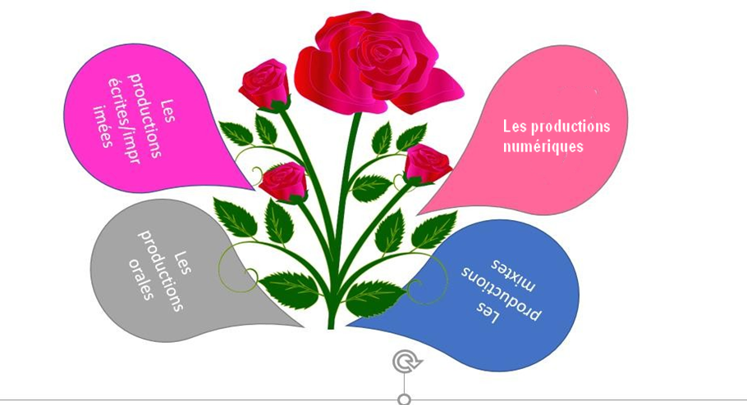
Un bouquet de traces possibles…
A partir de productions d’élèves… et quelques propositions de supports
10

Slide 11
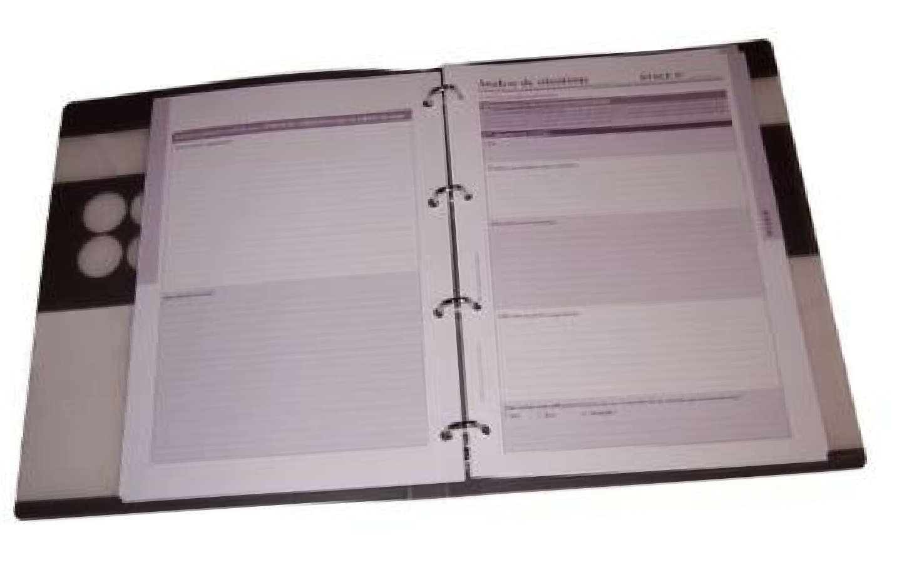
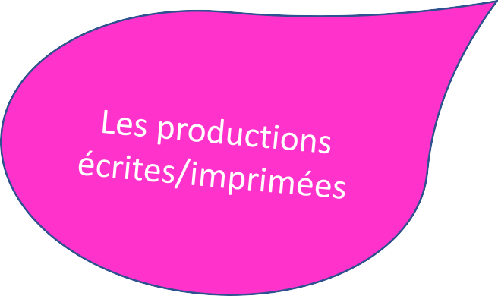
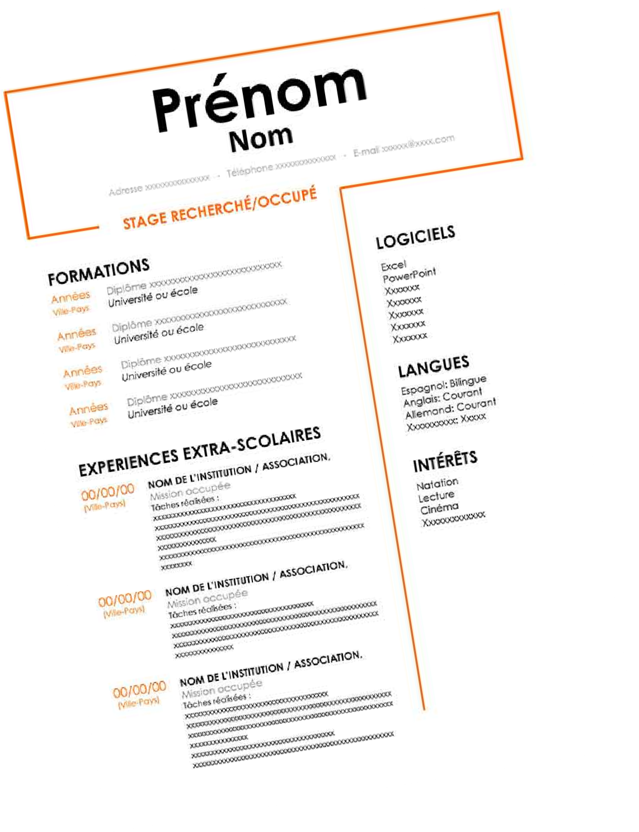
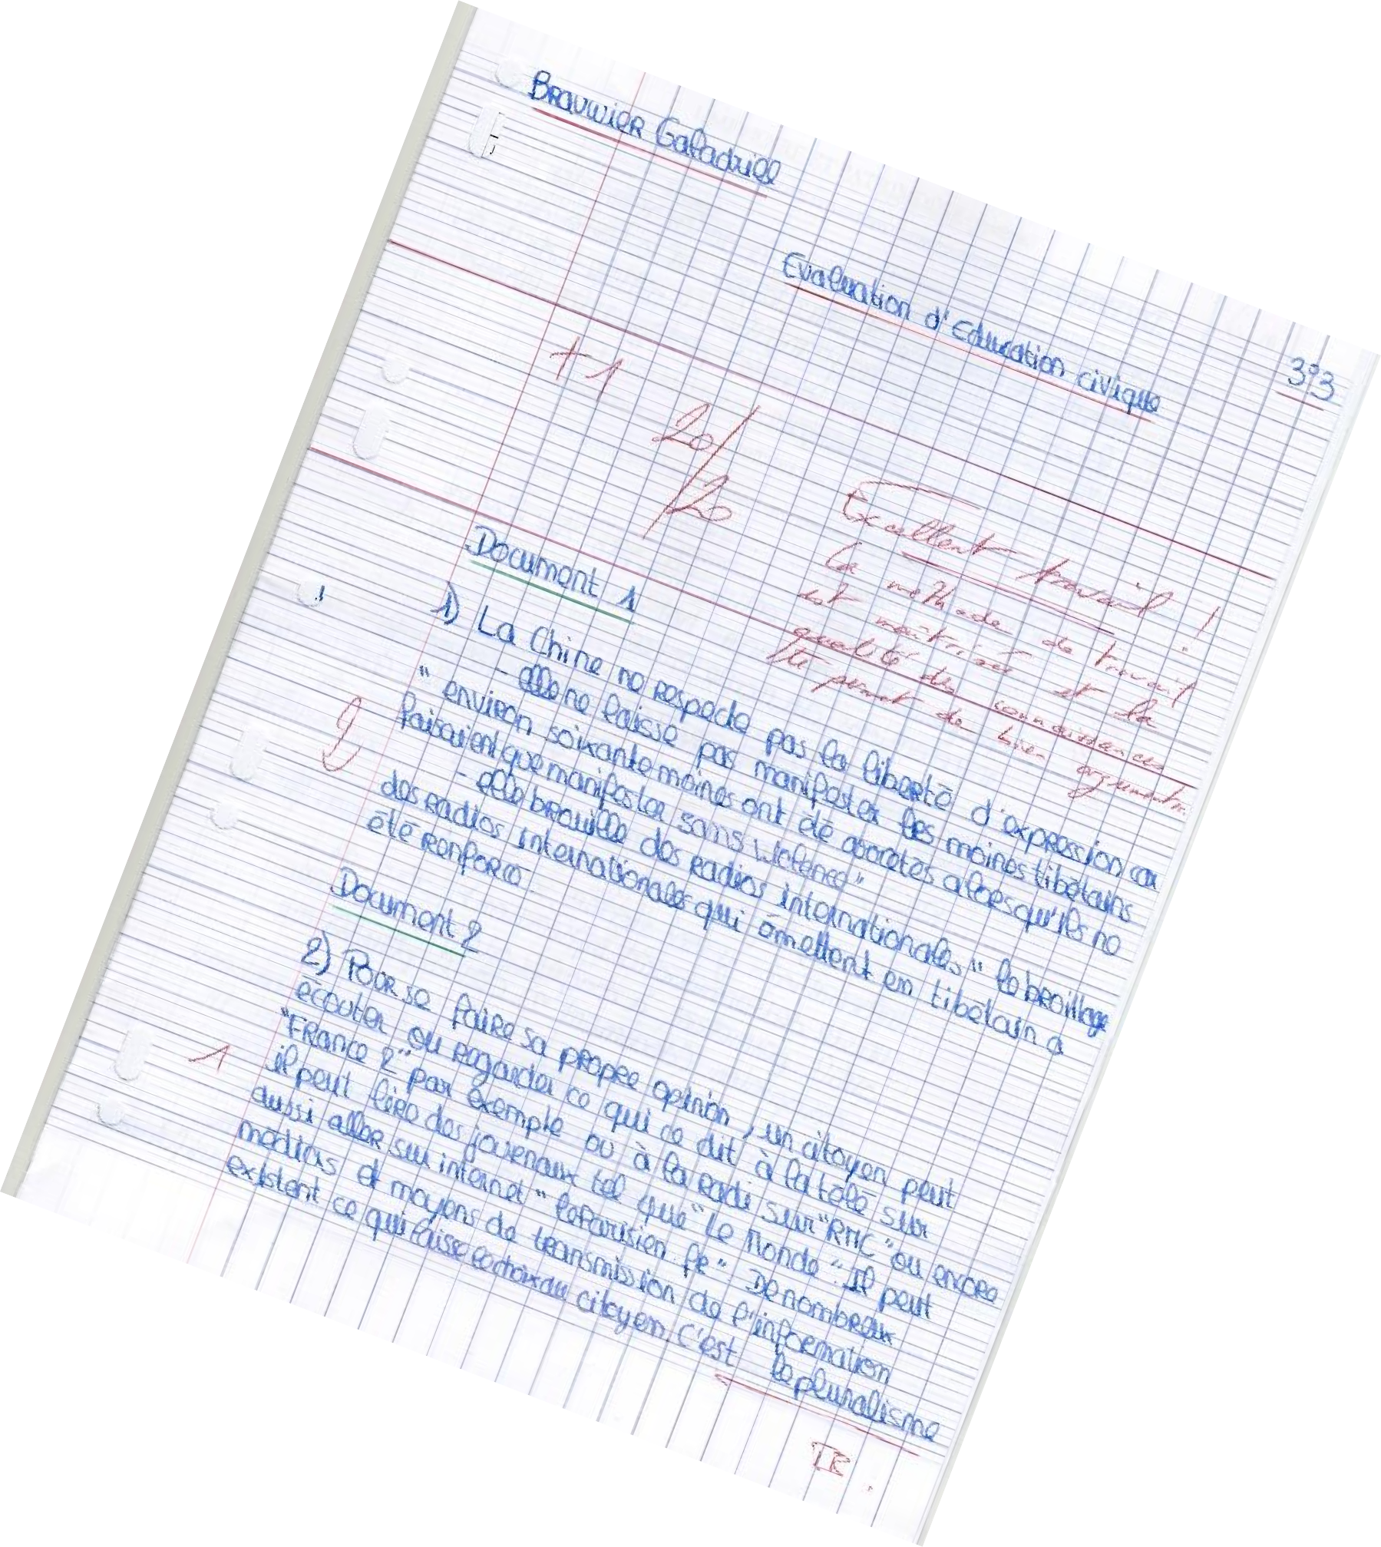
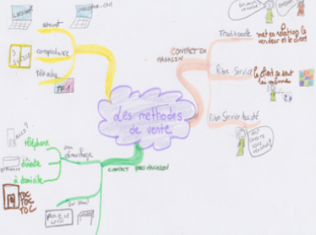

Les supports
possibles…
Un portfolio / classeur élève
11
Notes:
Un portefolio / classeur élève pour constituer un portefeuille de productions écrites ou imprimées variées (TP, tests, quizz, TP info, CV, lettre de motivation…)

Slide 12

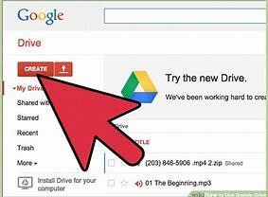


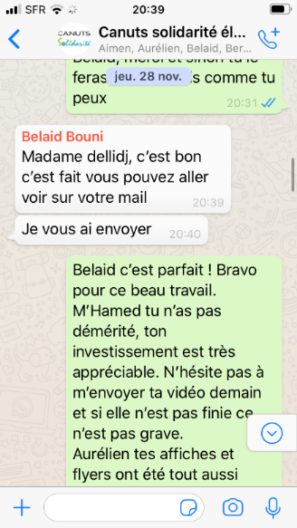
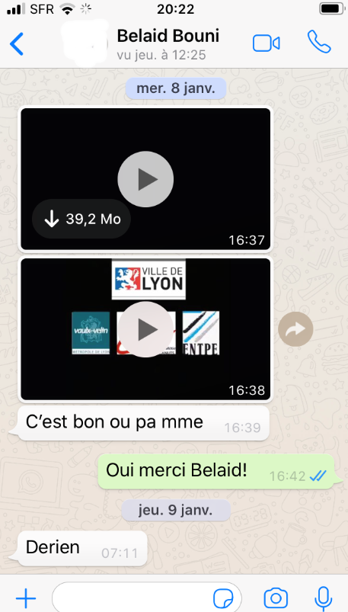
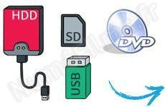

Les supports
possibles…
Un portfolio numérique
62
Notes:
Un portfolio initié et alimenté par l’élève/prof numérique (ENT, Serveur, clé USB, disque dur, cloud…), pour constituer un portefeuille de productions numériques variées

Slide 13
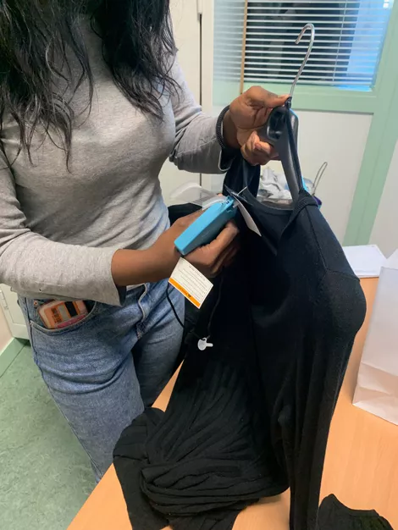
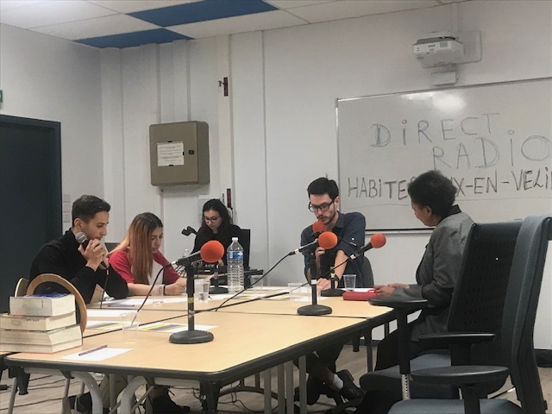
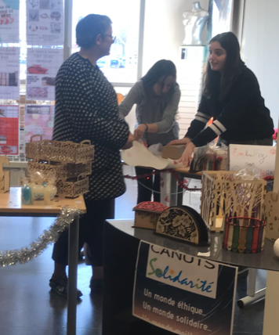

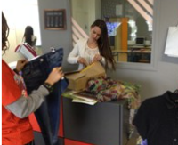
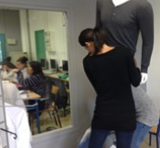
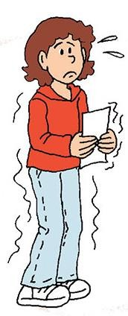
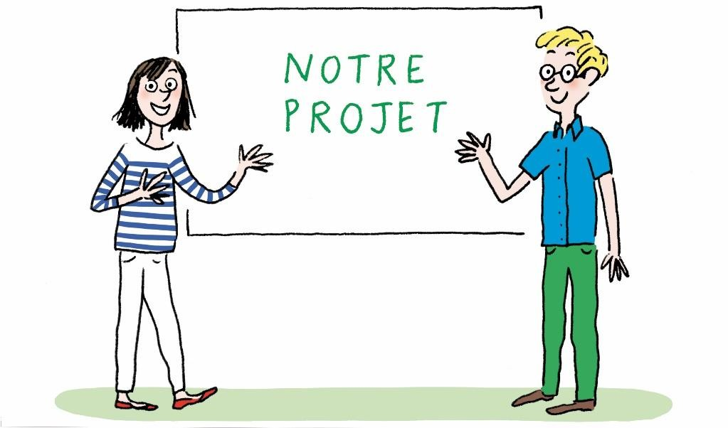
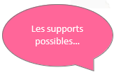


Les supports
possibles…
Un portfolio numérique
13
Notes:
Un portefolio élève/prof numérique (ENT, Serveur, clé USB, disque dur, cloud, smartphone, caméra…) pour constituer un portefeuille de productions orales variées, (ex : entretien d’explicitation, simulations d’entretien, soutenances, exposés, projets, TP…)
Et même… les productions peuvent être mixtes, des projets donnant lieu par exemple à une production orale, numérique, écrite…

Slide 14
3 Blocs de compétences → 3 situations d’évaluation
Analyse des activités professionnelles réalisées durant le cycle de formation en centre de formation et en PFMP et son positionnement sur un bloc de compétences
Exemple de documents supports pour l’évaluation formative et certificative
EN ÉTABLISSEMENT
Scénarios
EN PFMP
Livret de suivi des PFMP
Mises en situation (jeux de rôle, pratique en magasin/épicerie pédagogique)
Evaluations sommatives
Fiches signalétiques
Fiches métiers
Présentation d’activités/fiches descriptives d’activités
Grilles d’évaluation
Attestations de présence
Comptes rendus
Comptes rendus écrits et/ou oraux
Photos
Documents d’entreprises
Présentation dynamique
Capsules vidéos
Vidéos/interviews …
Oraux …
Projets
Consignes et déroulés
AUTRES:
Expériences personnelles (club sportif, association, « job »…)
Outil de suivi des compétences

